Slide 1
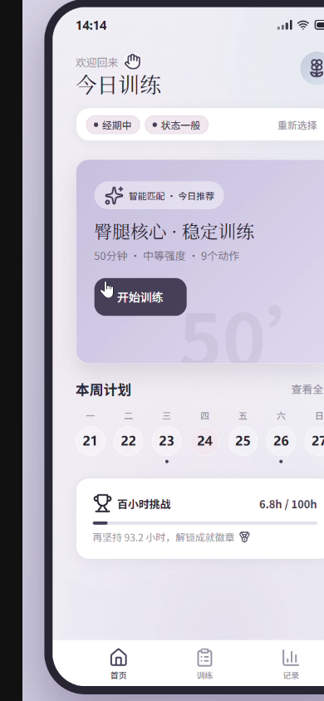
GirlsFitness
女性新手健身辅助应用 · 产品演讲稿
把第一次走进健身房，变成一条被照顾的路线。
GirlsFitness 不是把更多动作塞给用户，而是把经期状态、当天体感、器械说明和训练反馈连成一个更温柔的入门闭环。
20-35
4 步
MVP
目标年龄段
热身 / 力量 / 有氧 / 拉伸
网页版先跑通计划生成
GirlsFitness source: product plan + demo video
01

Slide 2
PROBLEM FRAME
问题不是“她不想练”，而是开始时的阻力太密。
门槛
被拆成可完成的下一步
策划书把痛点拆成心理压力、流程陌生、动作不确定、现有 App 个性化不足。产品机会在于把这些摩擦一次性拆小。
01
陌生环境
第一次进入健身房，不知道从哪里开始。
02
器械焦虑
担心动作做错、器械不会调、被别人注视。
03
流程中断
训练 App 操作复杂，容易打断当下节奏。
04
身体波动
经期前后状态变化明显，通用计划不够贴身。
05
反馈不足
看不到变化，成就感弱，很难坚持。
GirlsFitness source: product plan + demo video
02

Slide 3
AUDIENCE
核心用户要的不是鸡血，
而是安全感、明确感和一点点进步感。
01
02
03
健身房新手
体态改善者
状态敏感者
刚办卡、流程不熟、怕做错动作
想变健康、改善体态，但不想被强度压垮
经期前后体感波动，训练强度需要被照顾
给她一条今天能照着做的路线
让计划从低门槛动作开始
把周期和体感变成计划参数
20-35 岁女性
想变健康
缺少情感支持
未形成习惯
身体状态波动
GirlsFitness source: product plan + demo video
03

Slide 4
PRODUCT LOOP
产品闭环：先理解今天的身体，再给出今天的训练。
01
02
03
04
状态输入
→
智能适配
→
流线训练
→
反馈记录
经期 / 不在经期 / 不确定
精力充沛 / 正常 / 有点累
根据阶段和体感调整热身、力量、有氧、拉伸
按步骤完成动作，每一步给器械和动作说明
结束后记录状态，形成打卡、趋势和进步感
关键设计判断：不要把用户留在“我该选哪个训练”的空白里，而是每一步都给她下一步。
GirlsFitness source: product plan + demo video
04

Slide 5
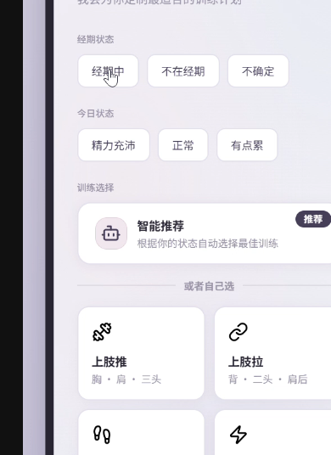
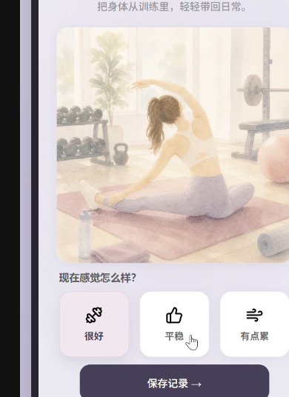
DEMO EVIDENCE
演示视频已经跑通了从状态问答到训练记录的核心链路。
告诉我你今天的状态
今日训练计划
训练后反馈
用户先被询问，而不是直接被安排。
系统把状态转译成可执行训练。
完成后用感受和记录闭环。
Source: extracted frames from user-provided product demo video
05

Slide 6

STORYBOARD
从犹豫到完成：故事版要讲的是一条心理负担下降的曲线。
01
走进健身房前，先承认“不确定”。
02
用状态选择把身体差异说清楚。
03
用步骤和器械提示把动作变简单。
04
用完成反馈把坚持变得可见。
Storyboard image generated for this deck; no official logo or app icon implied
06

Slide 7
ADAPTATION LOGIC
经期适配让推荐不再是通用模板，而是“今天适合我”。
状态输入
推荐策略
训练表达
经期中 + 精力一般
→
降强度，优先稳定核心和拉伸
→
温和热身 → 轻力量 → 舒缓拉伸
不在经期 + 状态正常
→
标准入门强度，保护动作质量
→
热身 → 器械教学 → 有氧 → 拉伸
不确定 + 有点累
→
减少决策负担，给保守方案
→
短流程 → 少器械 → 明确完成感
MVP 里最值得守住的能力：把“身体状态”转译成“下一步训练”，而不是只展示训练库。
GirlsFitness source: product plan + demo video
07

Slide 8
MVP SCOPE
MVP 不追求完整 App，先保护一个可被用户完成的闭环。
计划生成
→
根据周期和体感生成今日训练
后端 / 数据
基础信息
→
→
动作库
Supabase / Firebase 可先承担账户、训练记录、动作库和反馈表。真正的难点不是数据库名，而是数据结构围绕闭环设计。
用户填写目标、经验、状态
动作说明、器械提示、注意事项
训练引导
→
反馈记录
→
流线式完成热身到拉伸
完成情况、感受、打卡趋势
先少而准
GirlsFitness source: product plan + demo video
08

Slide 9
ROADMAP
接下来 8 周，把“能讲清楚”推进到“能被新手真实完成”。
Week 1
Week 2
Week 3-4
Week 5-6
Week 7-8
调研
低保真
高保真
MVP 开发
Demo 测试
访谈 / 竞品 / 需求文档
页面流程和用户测试脚本
Figma 细化 + 视觉资产
前端、后端函数、动作库
记录反馈，修改推荐逻辑
团队分工已具备雏形：前端 / 高保真、后端逻辑、用户体验、测试与提示词优化。路线图要服务于这条分工，而不是扩大范围。
GirlsFitness source: product plan + demo video
09

Slide 10
CLOSING ASK
GirlsFitness 的价值，是让女性新手不用独自穿过那段不确定。
下一步支持需求应该集中在三个地方：后端结构、反馈数据、用户调研。它们都会直接提高 MVP 的可信度，而不是把产品做大。
01
后端支持
02
数据分析
03
用户调研
确认 Supabase / Firebase 是否能支撑用户资料、训练计划、记录表。
把完成率、状态反馈、打卡趋势变成后续推荐依据。
验证女性新手真正害怕的节点，以及哪类提示最有效。
演讲落点：我们不是要做一个更复杂的健身产品，而是做一个更会照顾起点的健身产品。
GirlsFitness source: product plan + demo video
10

